Slide 1
Szalkai Krisztián Diplomaterv 1 prezentáció
Konzulens: Albert István
Téma: Fullstack webalkalmazás fejlesztése

Slide 2
A téma
Taxi szolgáltatás
Két fajta foglalási mód:
A-ból B-be
Adott időre
Rest api + Weboldal

Slide 3
Funkciók
Felhasználókezelés
Adminisztrátor/ end user/ dolgozó
Foglalás a két féle szolgáltatásra
Saját adatok kezelése/ törlése
Előző foglalások megtekintése
Adott határidővel foglalás lemondása
Fizetés automatikus kezelése, visszautalás

Slide 4
Foglalás
Foglalás típusa, ideje, komment
Szolgáltatás “minőségének” kiválasztása
Autó típus
Preferenciák
Ár számítása
Google maps útvonal
Koordináta halmazok extra árú zónák meghatározásához
Promóciós kódok kezelése
Egyedi azonosító generálása, tárolása
Email visszaigazolás küldése
Fizetés külső szolgáltatással

Slide 5
Foglalás kezelése
Esemény
Állapot
Foglalás megtörtént
Felhasználó kifizeti a foglalást
Adminisztrátor hozzárendel egy dolgozót
Dolgozó elindul
Dolgozó megérkezik a kért helyre
A felhasználó lemondja a foglalást
Ha a lemondás X idővel a foglalás dátuma előtt történt az összeg automatikus visszautalásra kerül
Reserved
Payed
Assigned
On the way
Arrived
Canceled
Refunded

Slide 6
Technológiák
Backend:
.Net Core Web api + Entity Framework Core
React frontend
Redux state kezelés
React frontend
Axios web kérések
Material-ui + bootstrap
Tetszőleges adatbázis
Identity Core + JWT authentikáció
Swagger
Globális exception kezelés
3 rétegű architektúra
Barion integráció
Google Maps places
SPA webalkalmazás
Futtatható külön és egyben is

Slide 7
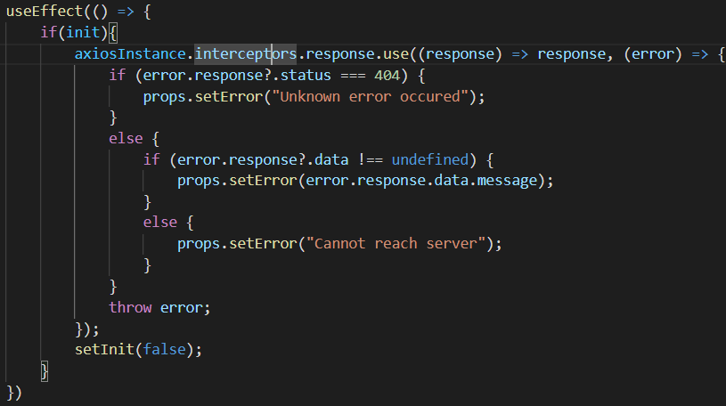
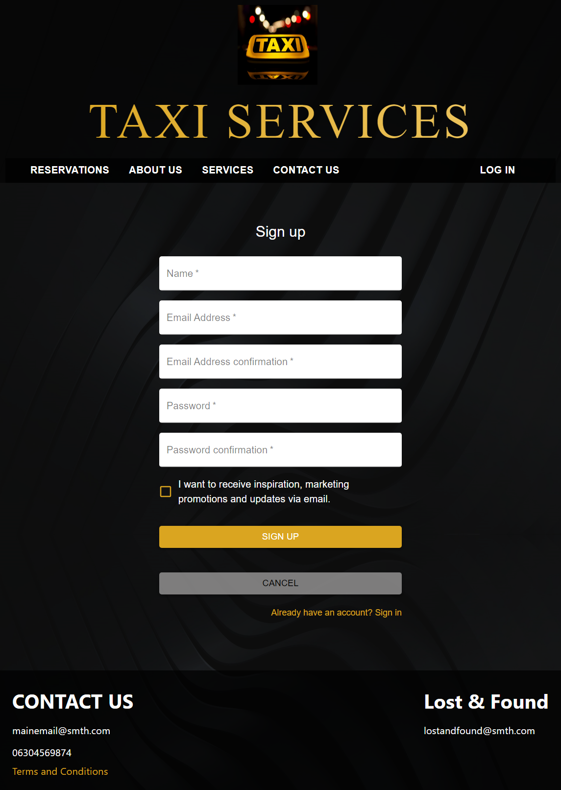
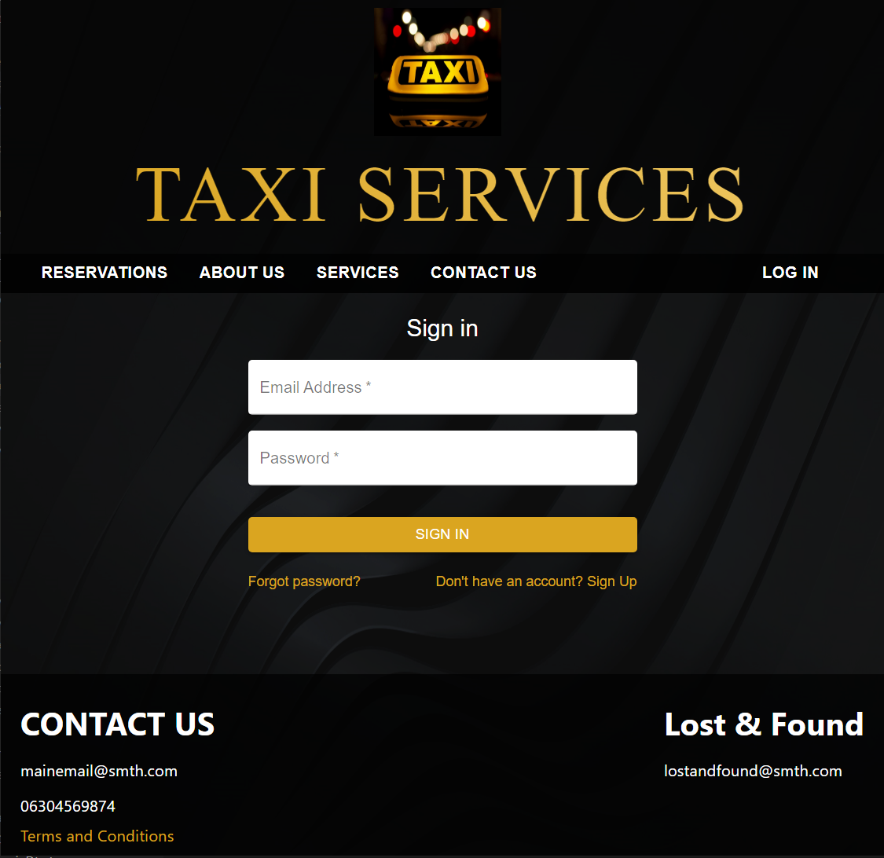
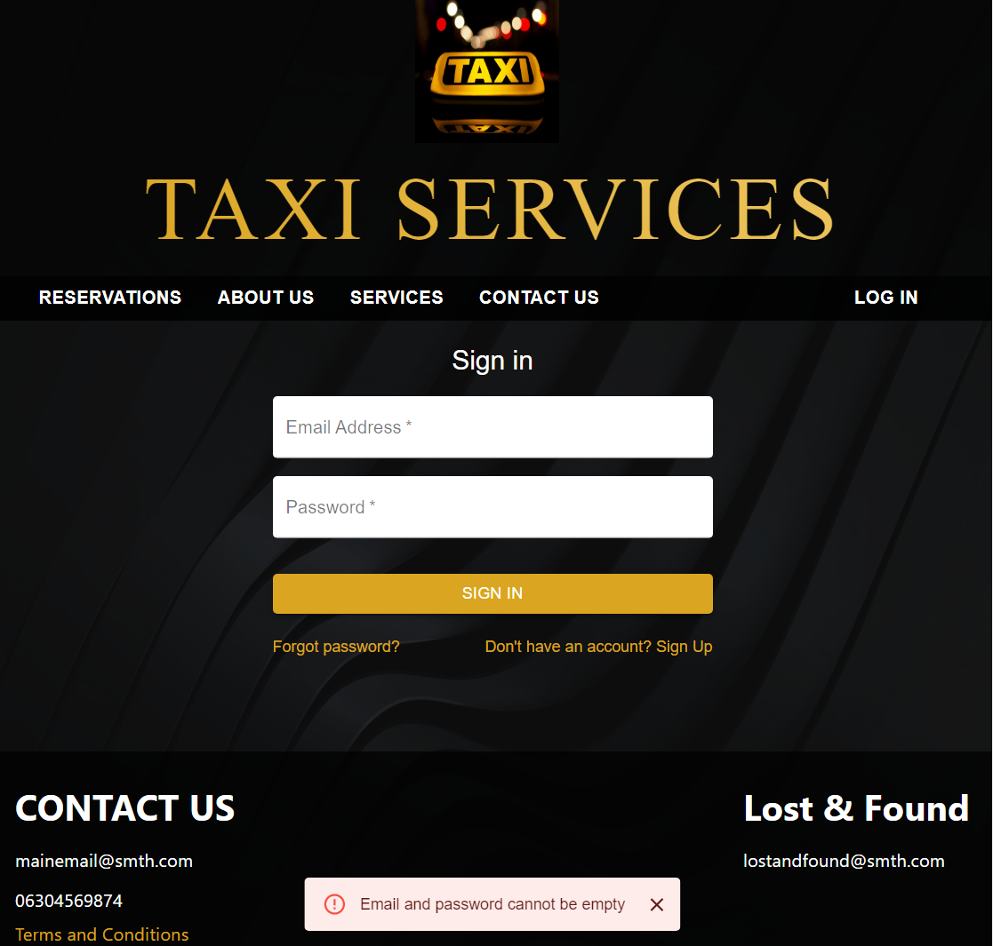
Bejelentkezés/ Regisztráció

Slide 8
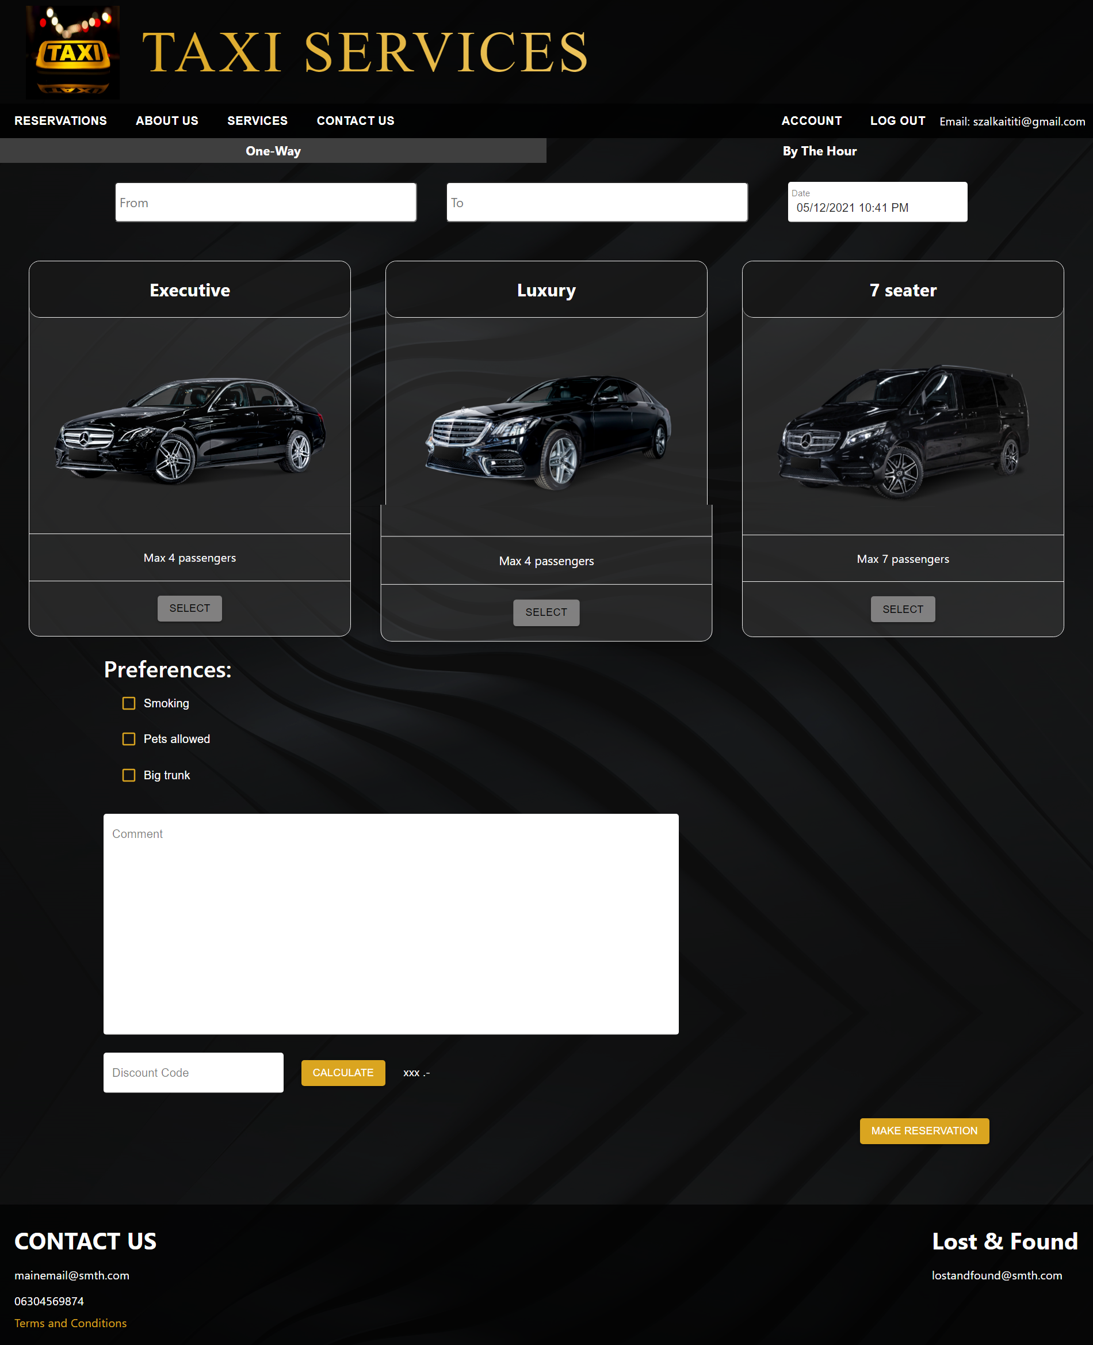
Foglalás

Slide 9
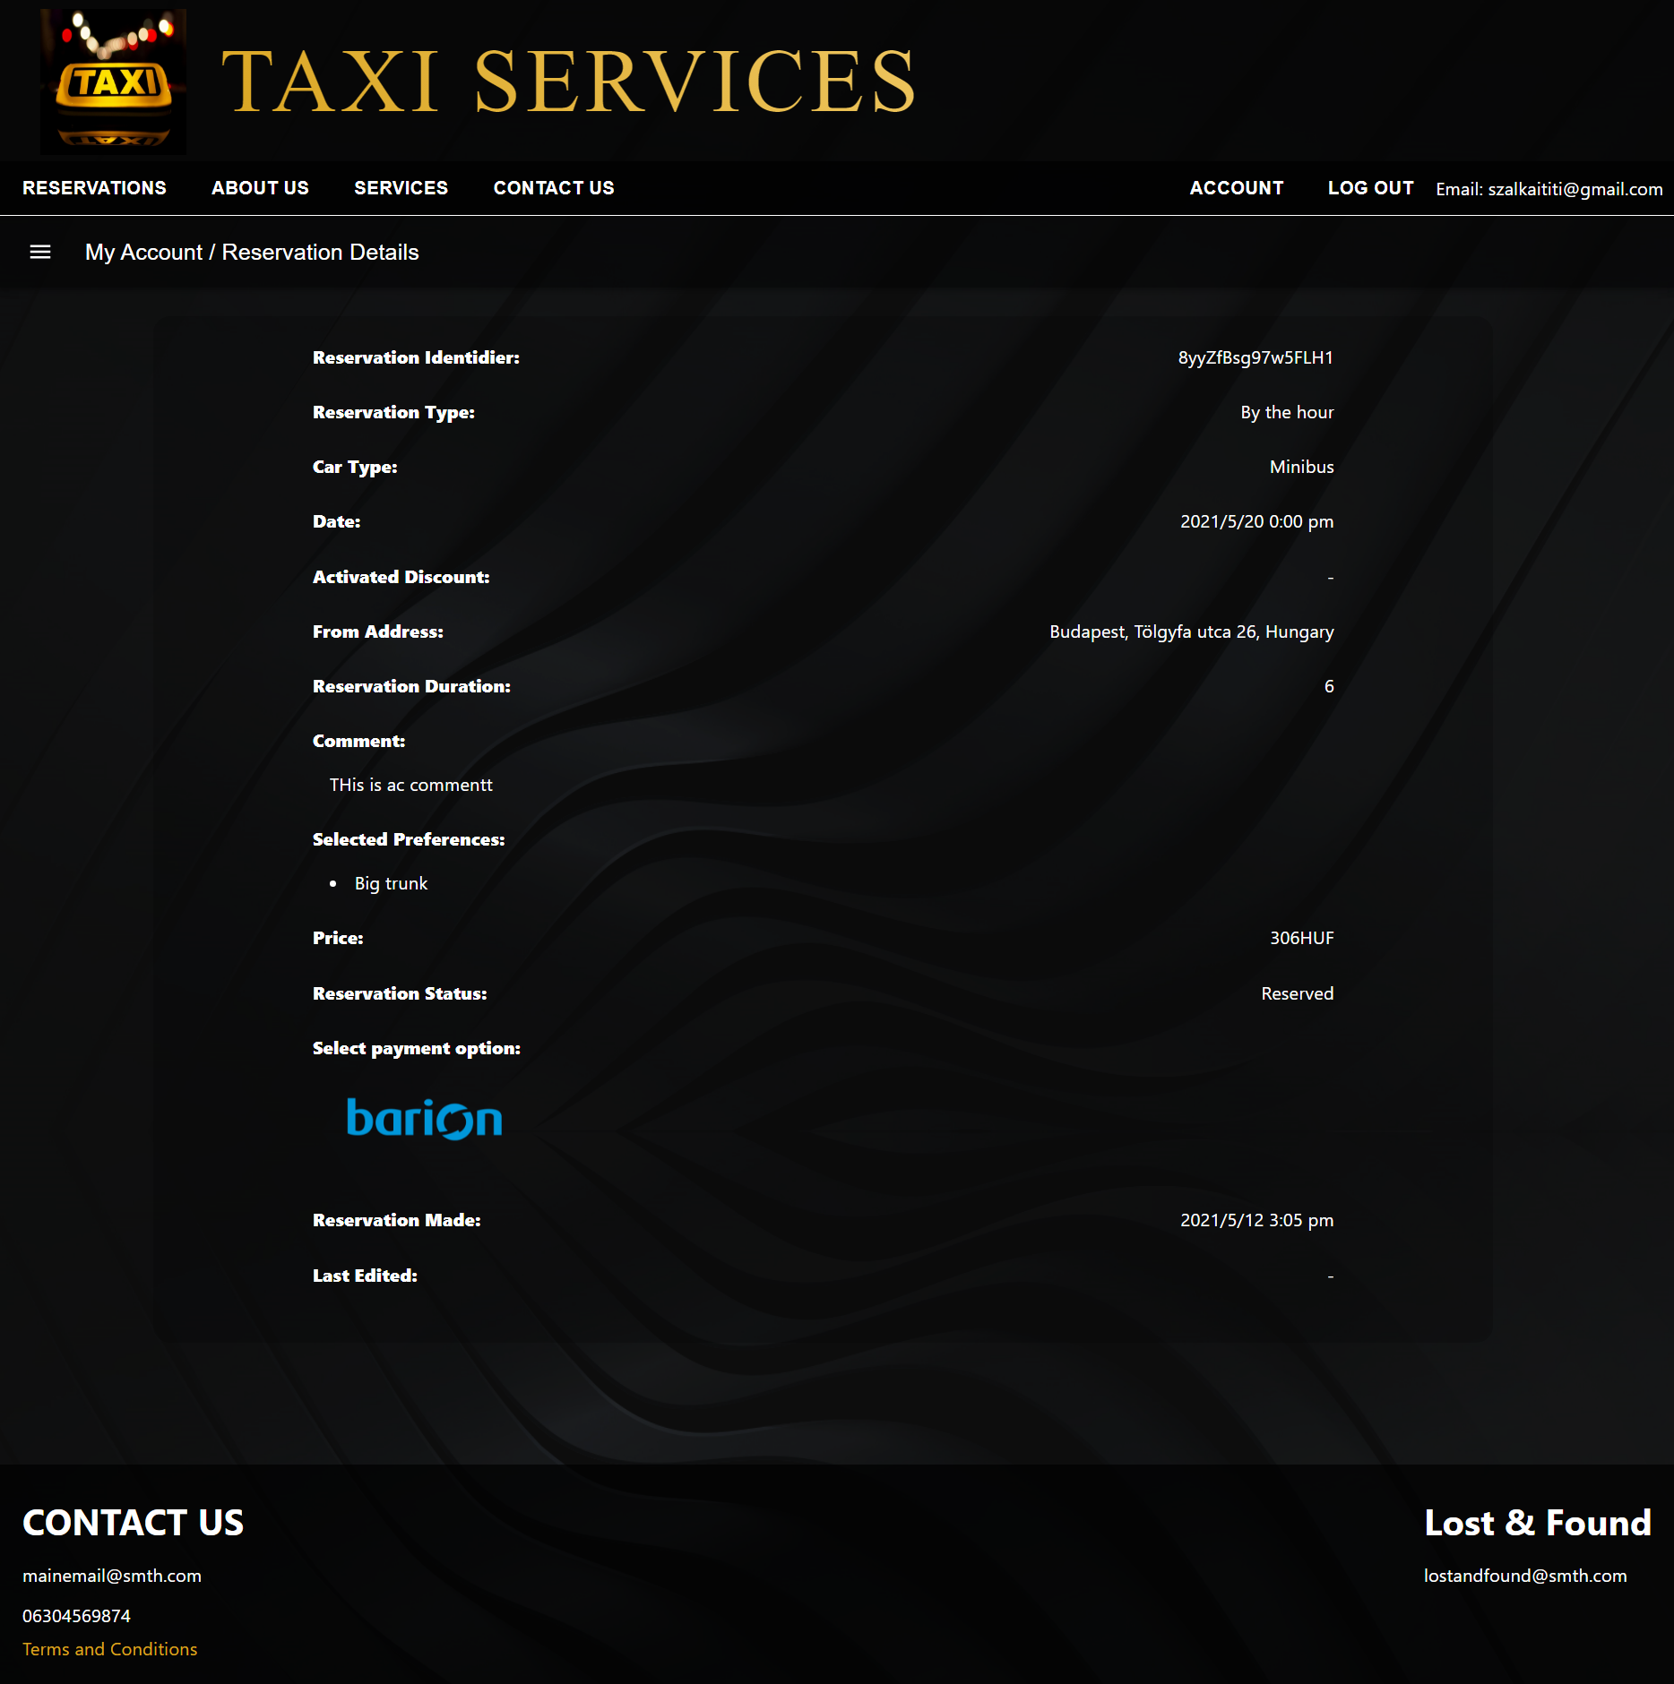
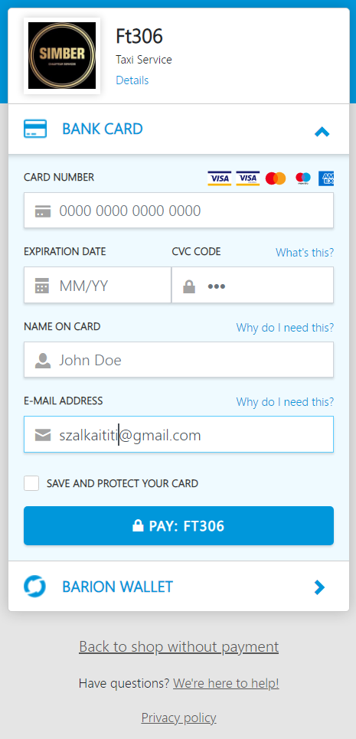

Slide 10
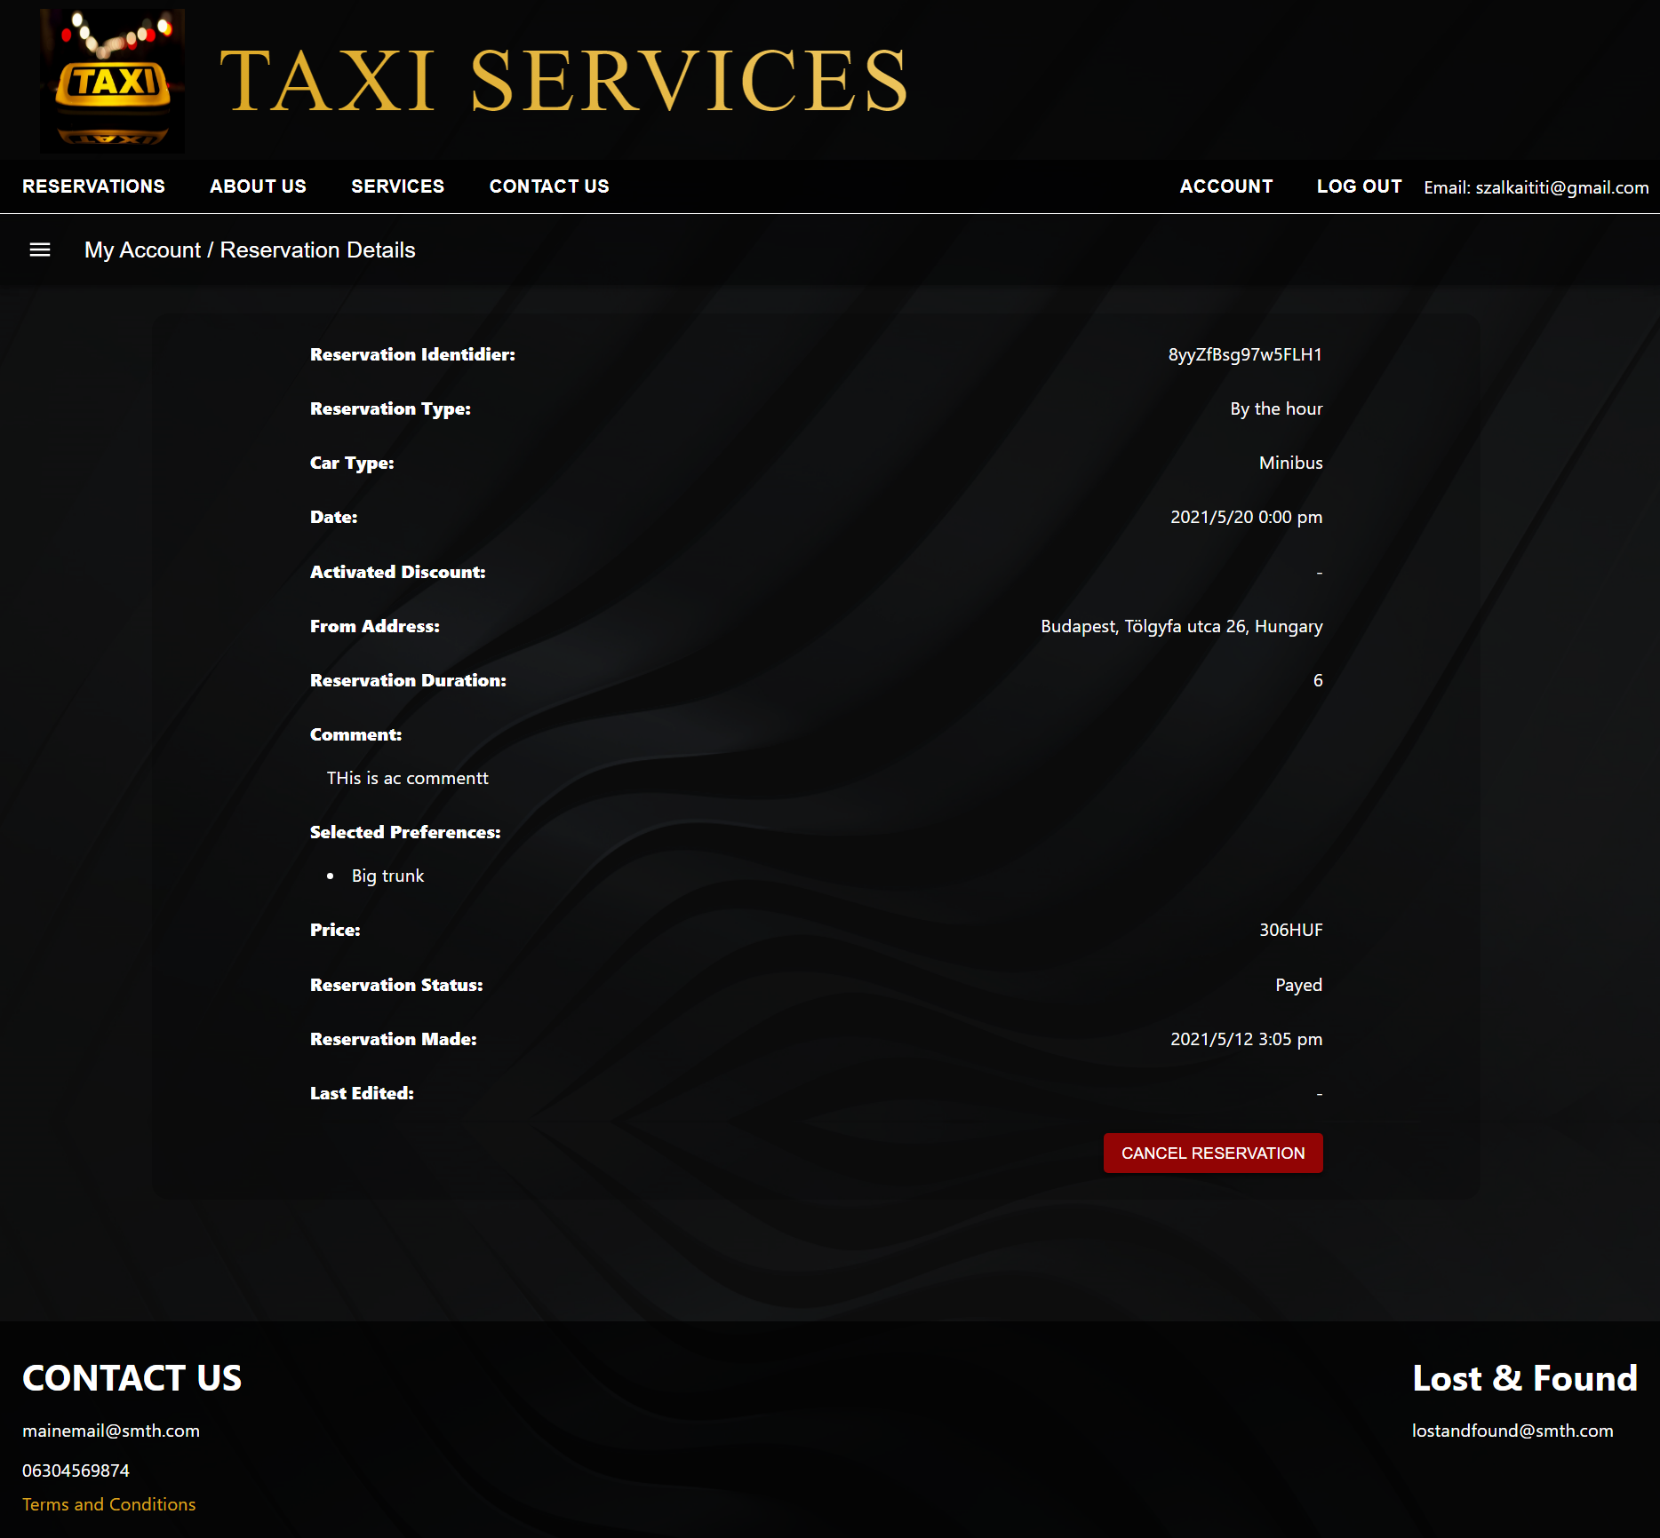

Slide 11
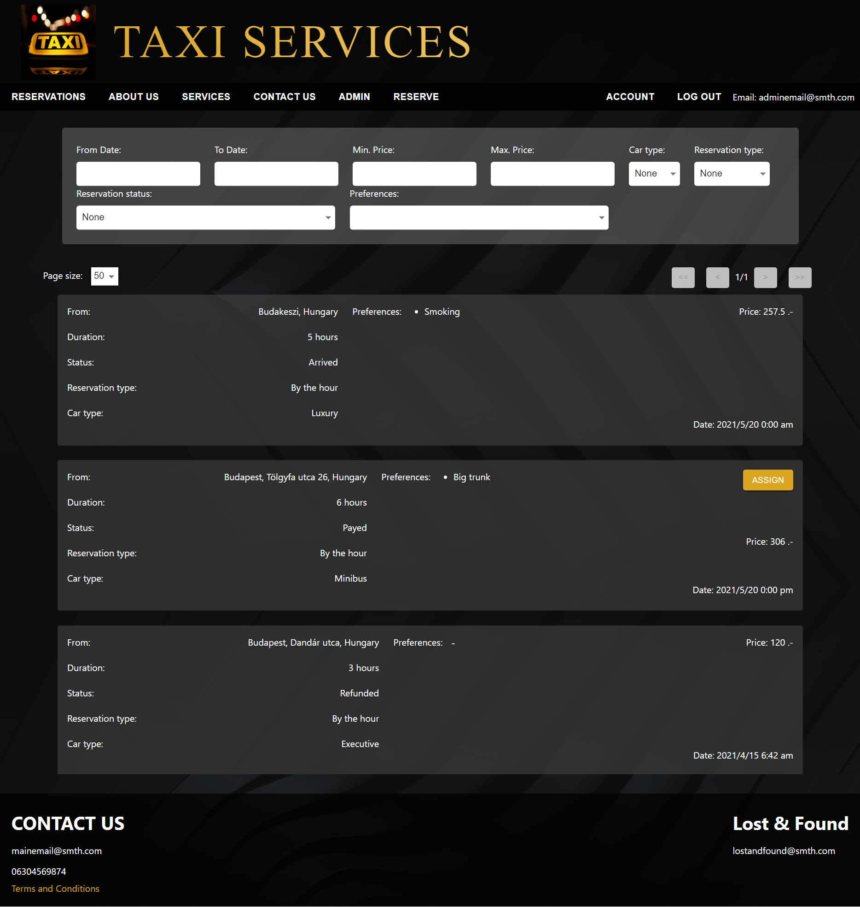

Slide 12
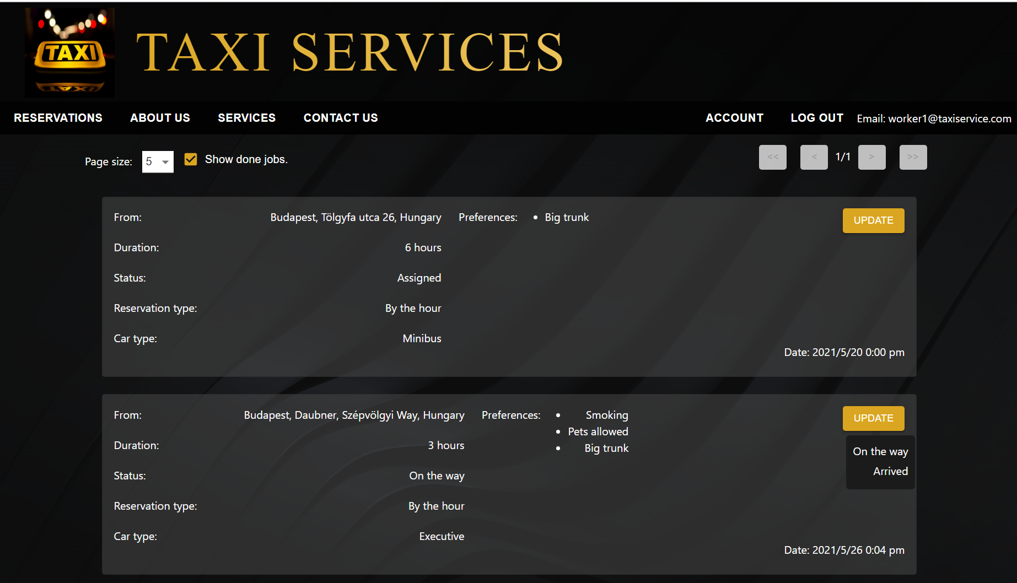


Slide 13

Továbbfejlesztés
Flottakezelés
Mobil app

